Slide 1






Caracterização sismoestratigráfica rasa do Vale Inciso do Rio Açu na plataforma continental
Moab Praxeds Gomes (DSC)
Orientador: Prof. Dr. Helenice Vital (UFRN)
Co–orientador: Prof. Dr. Karl Stattegger (CAU-Kiel)
Reunião Anual de Avaliação dos PRH´s N-NE 2012, Natal/RN, 10 e 11 de Outubro
Notes:
Motivação/Desafios: Explicitar quais foram os “gargalos tecnológicos” ou demandas técnico-científicas que motivaram a execução do trabalho, bem como os desafios a serem enfrentados pelo bolsista.
Objetivo: Em função da demanda apresentada, definir o objetivo do trabalho.
Aplicação na Indústria do Petróleo: Resultados da pesquisa que contribuem para a indústria do petróleo, gás natural e biocombustíveis. Explicitar os benefícios sociais, econômicos ou ambientais do trabalho.
Resultados Obtidos: Apresentar os principais resultados obtidos com a pesquisa (ex. programa computacional, produto, metodologia ou ferramenta de análise etc.). Recomenda-se a inserção de pelo menos uma figura para representar o trabalho em termos de resultados obtidos.
Agradecimentos: Espaço destinado aos agradecimentos (recomenda-se o uso de logotipos)

Slide 2

1. Motivação/Desafios:
Ausência do conhecimento detalhado na Bacia Potiguar imersa:
Morfologia da plataforma
Processos sedimentares modernos
Influência tectônica no Quaternário
Estratigrafia rasa
Utilização de técnicas de geofísica rasa em áreas desconhecidas:
Perfilagem Sísmica de subfundo
Imageamento Sonográfico
Ecobatimentria mono e multifeixe.
Notes:
Motivação/Desafios: Explicitar quais foram os “gargalos tecnológicos” ou demandas técnico-científicas que motivaram a execução do trabalho, bem como os desafios a serem enfrentados pelo bolsista.

Slide 3
2. Objetivos:
Fornecer conhecimento sobre a Plataforma Continental norte do Rio Grande do norte e atender as questões relativas ao Direito do Mar (Amazônia Azul).
Contribuir com o estudo do Quaternário de ambientes plataformais de margem passiva de baixas latitudes, especificamente na Bacia Potiguar imersa.
Suprir a deficiência em estudos de análogos reservatórios em águas rasas na Bacia Potiguar imersa.
Estudo de vales incisos como análogos reservatórios.
Indicar áreas de maior risco ambiental no enquadramento geográfico do presente trabalho.
Notes:
Objetivo: Em função da demanda apresentada, definir o objetivo do trabalho.

Slide 4
3. Aplicação na Indústria do Petróleo:
Conhecimento morfológico:
(morfo-tectônica, processos sedimentares, geotecnia, navegação, estudos de habitats)
Conhecimento sedimentar superficial:
(sensibilidade ambiental ao derramamento de óleo, processos sedimentares, geotecnia, estudos de habitats)
Conhecimento estratigráfico raso:
(análogos de reservatórios no Quaternário, migração de hidrocarbonetos, processos sedimentares, geotecnia, estudos de habitats)
Notes:
Aplicação na Indústria do Petróleo: Resultados da pesquisa que contribuem para a indústria do petróleo, gás natural e biocombustíveis. Explicitar os benefícios sociais, econômicos ou ambientais do trabalho.

Slide 5
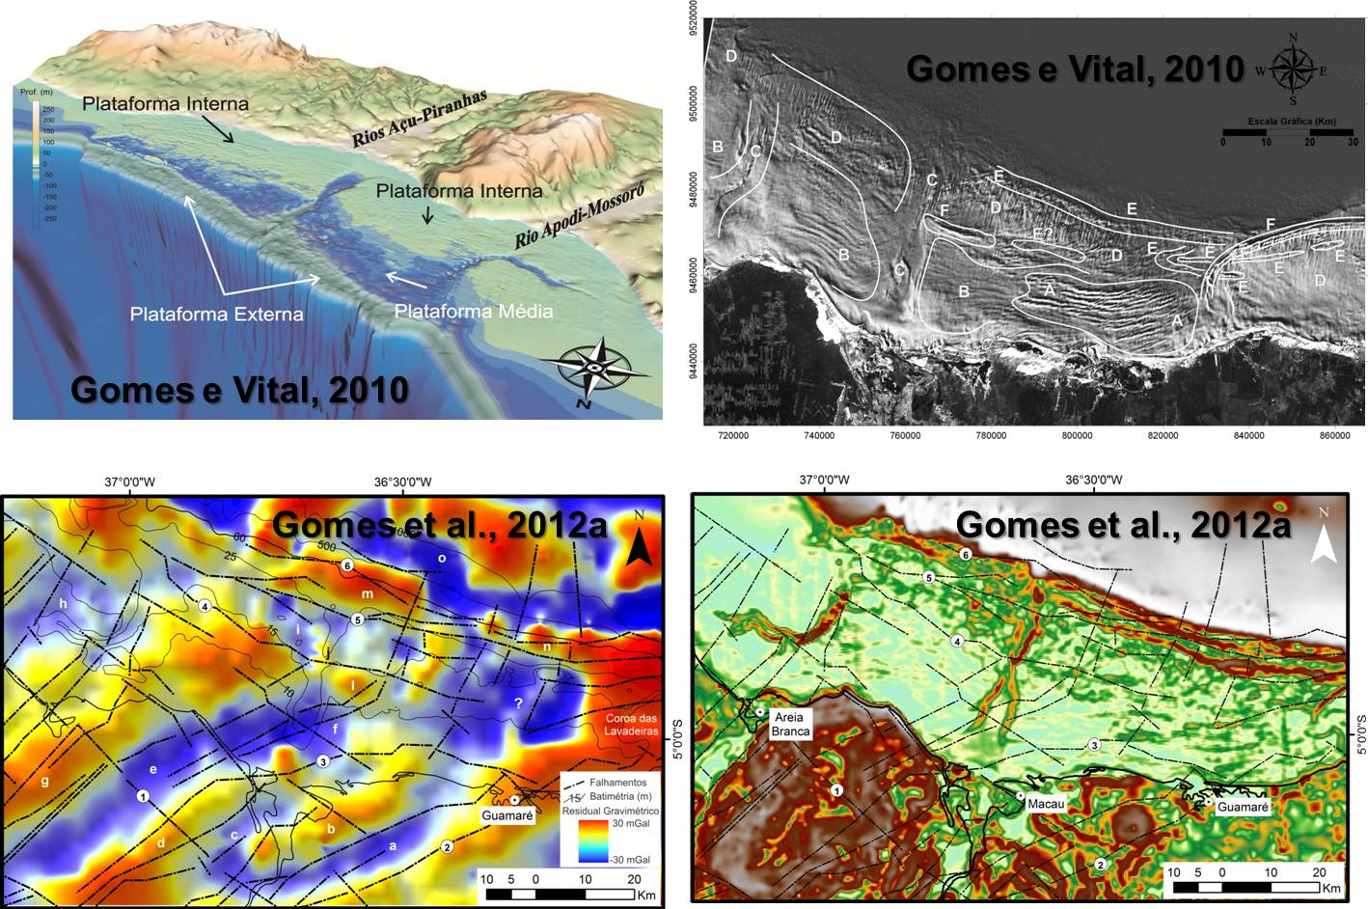
4. Resultados Obtidos:

Slide 6
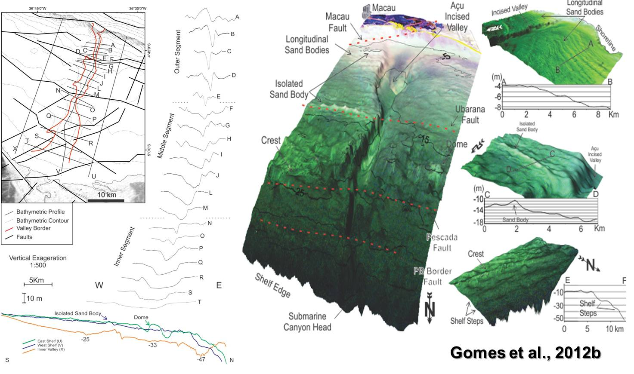
4. Resultados Obtidos:

Slide 7
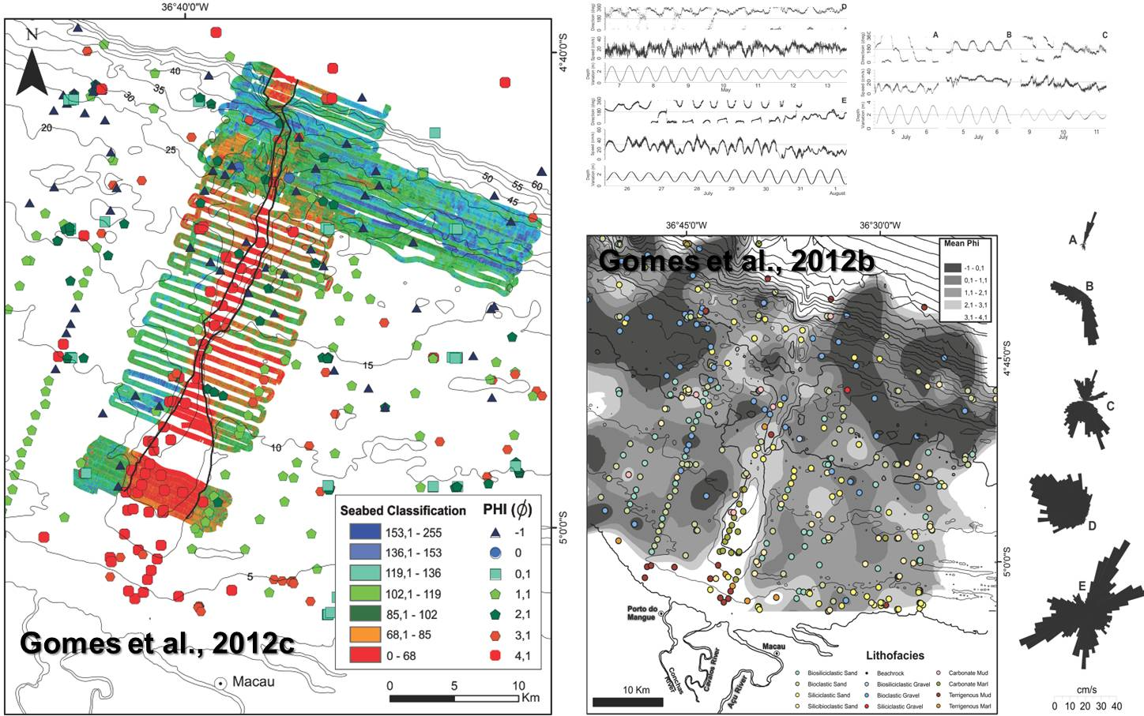
4. Resultados Obtidos:

Slide 8
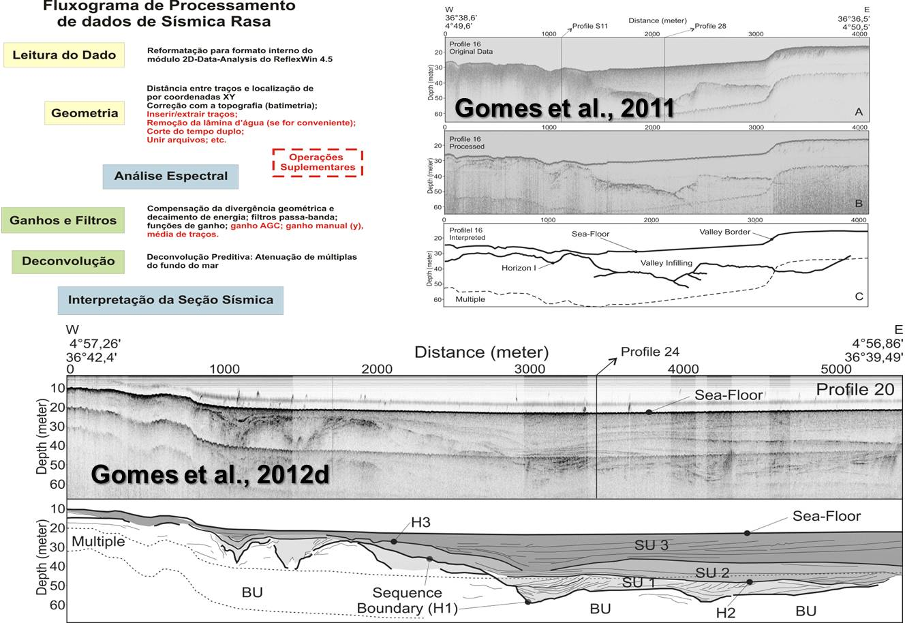
4. Resultados Obtidos:
Notes:
Resultados Obtidos: Apresentar os principais resultados obtidos com a pesquisa (ex. programa computacional, produto, metodologia ou ferramenta de análise etc.). Recomenda-se a inserção de pelo menos uma figura para representar o trabalho em termos de resultados obtidos.

Slide 9
4. Resultados Obtidos:
Sintese:
Gomes, M.P., Vital, H., 2010. Revisão da compartimentação geomorfológica da Plataforma Continental Norte do Rio Grande do Norte, Brasil. Revista Brasileira de Geociências 40(3), 321-329.
Gomes, M.P., Vital, H., Macedo, J.W.P., 2011. Fluxo de Processamento Aplicado A Dados de Sísmica de Alta Resolução em Ambiente de Plataforma Continental. Exemplo: Macau-RN. Revista Brasileira de Geofísica, 29(1), 173-186.
Gomes, Moab Praxedes; Vital, Helenice; Bezerra, Francisco Hilário; De Castro, Davi; Macedo, José Wilson de Paiva. Neotectonics control on morphology and geometry of the northeastern brazilian Continental Shelf: The example of Potiguar Basin. Journal of South America (em preparação 2012a)
Gomes, Moab Praxedes; Vital, Helenice; Statteger, Karl; Schwarzer. Klaus. Incised Valley of an Equatorial ‘Passive’ Margin: A Quaternary insight of the Açu Incised Valley Morphology (NE BRAZIL). Geomorpholoy (Submetido 2012b)
Gomes, M.P., Vital, H., High-Resolution Side-scan Sonar Investigation of the Açu Incised Valley Area, NE Brazil. Sedimentology (em preparação2012c)
Gomes, Moab Praxedes; Vital, Helenice; Schwarzer, Klaus; Statteger, Kar. Seismicstratigraphic analysis of the Açu incised valley on the Northeastern Brazilian shelf. Marine Geology (Submetido 2012d)
Obrigado.

